Slide 1

La chouette agence web
https://philippeeyraud.github.io/PhilippeEyraud_4_13012022/

Slide 2
Catégorie | Problème identifié | Explication du problème | Bonne pratique à adopter | Action recommandée | Référence
Performance | ressources js css ralentissent la page | des ressources ralentissent le chargement de la page | alleger les ressources | minifier css js | https://developer.mozilla.org/fr/docs/Glossary/minification
 | Pb de chargement texte sous forme d'image | le texte est sous forme d'image | passer le images en texte (h2 h3) | suppression des textes sous forme d'image | https://developer.mozilla.org/fr/docs/Web/Accessibility/ARIA/ARIA_Techniques/Using_the_aria-label_attribute
 | images trop grandes en taille | images trop grandes en taille | mettre au format webp | mettre au format webp | https://image.online-convert.com/fr/convertir-en-webp
 | Jquery:2.10 est une version obsolète | version obsolete |  | version obsolete, metre en standby | https://www.webrankinfo.com/
 | images trop lourdes en px | images trop lourdes en px | compresser les images | compression des images | https://compressor.io/
Accessibility | mauvaise visibilité du texte à certain endroits | manque de contratse entre background et texte | eclaircir le texte | contraste plus important,background/texte | google lighthouse
 | problème de titre | titre absent | rajouter le titre | titres correctement ordonnés | https://tutowebdesign.com/balise-title-html.php
 | Pb de chargement texte sous forme d'image | le texte est sous forme d'image | passer le texte en h3 | suppression des textes sous forme d'image | https://developer.mozilla.org/fr/docs/Web/Accessibility/ARIA/ARIA_Techniques/Using_the_aria-label_attribute
 | différente polices pour certaines balises | manque uniformistion des polices | equilibrer les polices | police de texte uniformisée en fonction des balises | https://developer.mozilla.org/fr/docs/Learn/CSS/Styling_text/Fundamentals
 | site responsive, correction de la partie mobile | le texte deborde du cadre en (mobile) | enregistre img 100% dans mediaquerry | site responsive, correction de la partie mobile | https://www.youtube.com/watch?v=wu1Sk8iOPnE Grafikart
Best Practices | Suppression des keywords cachés | les keywords cachés peuvent déclancher un arrêt du crawling | ne pas mettre des keywords n'importe ou | Suppression des keywords cachés | https://openclassrooms.com/fr/courses/5561431-augmentez-votre-trafic-grace-au-referencement-naturel-seo/5578343-optimisez-le-contenu-de-vos-pages
 | Suppression de la balise Meta keywords | en 2022 cela n'a plus d'intérêts | ne pas mettre cette balise, mettre des keywords dans la balise description | supprimer la balise | https://www.webrankinfo.com/dossiers/debutants/meta-keywords
 | Balises Alt incompréhensibles | Balises Alt incompréhensibles | faire que ce soit compréhensible par les non voyants | Balises Alt avec de bonnes informations | https://blog.comexplorer.com/attribut-alt-images-interet
 | Footer suppression de liens sans intérets | mettre un lien dans la zone de contenu utile | mettre un lien dans la zone de contenu utile | Footer suppression de liens sans intérets | https://openclassrooms.com/fr/courses/5561431-augmentez-votre-trafic-grace-au-referencement-naturel-seo/5578343-optimisez-le-contenu-de-vos-pages

Slide 3
 | Problème identifié | Explication du problème | Bonne pratique à adopter |  | Action recommandée | Référence
SEO | page annexe renommée, (contact) | page2 ne voulait rien dire | il faut être précis |  | page annexe renommée, (contact)c'est clair pour lr robot google | https://openclassrooms.com/fr/courses/1603881-apprenez-a-creer-votre-site-web-avec-html5-et-css3/1608357-memento-des-balises-html
 | orde des balises h rétabli | h2 était ligne183 | mettre h2 avant h3 |  | orde des balises h rétabli | https://developer.mozilla.org/fr/docs/Glossary/Tag
 | Rajout d'un title , balise title | la page web n'a pas de titre donc ralentissement de l'ouverture | mettre un titre 70 caractères max |  | Rajout d'un title , balise title | https://openclassrooms.com/fr/courses/1603881-apprenez-a-creer-votre-site-web-avec-html5-et-css3/1608357-memento-des-balises-html
 | Balise Meta description, rajout de mots clés | c'est la balise ou l'on peut afficher des mots clé dans une phrase de présentation |  |  | Balise Meta description, rajout de mots clés | https://smartkeyword.io/seo-on-page-balise-meta-description/#:~:text=Les%203%20crit%C3%A8res%20primordiaux%20de,sinon%20Google%20va%20la%20couper.
 | correction de la langue, fr | corrigé le fait que cela soit en anglais |  | mettre fr |  | https://www.w3.org/International/questions/qa-html-language-declarations.fr

Slide 4
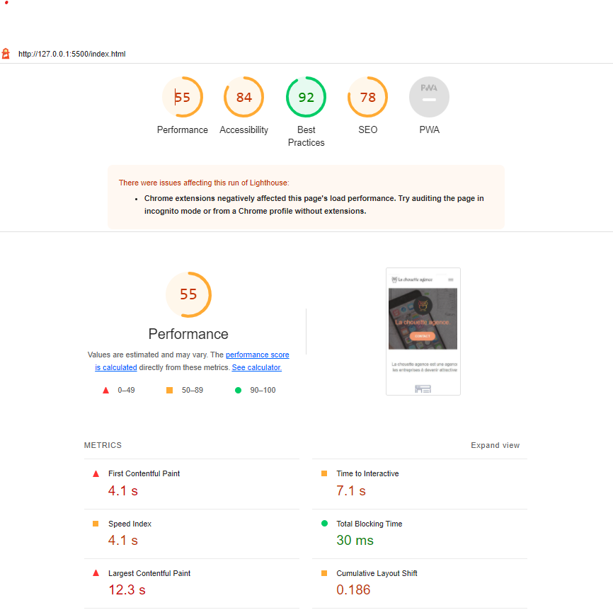
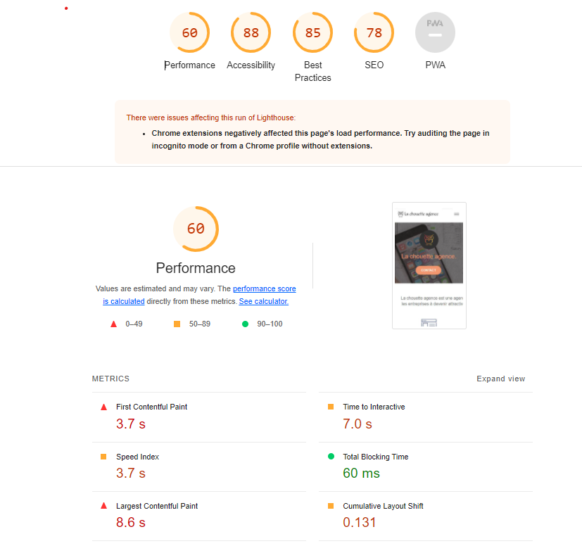
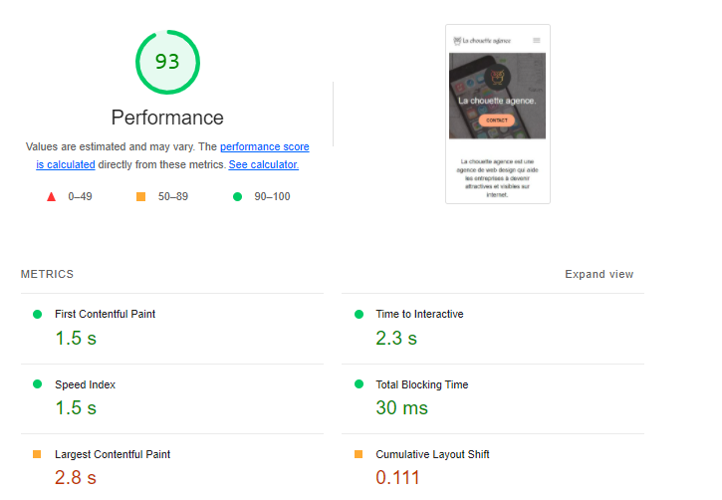
Fichiers origine
Fichiers source minifiés
Fichiers source minifiés/Suppression css inutile/Image format Webp + compressées.
Performance (55)
Performance (60)
Performance (93)

Slide 5
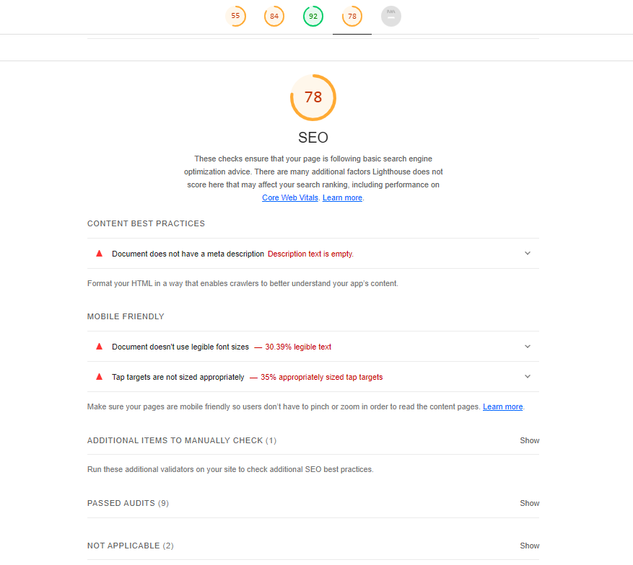
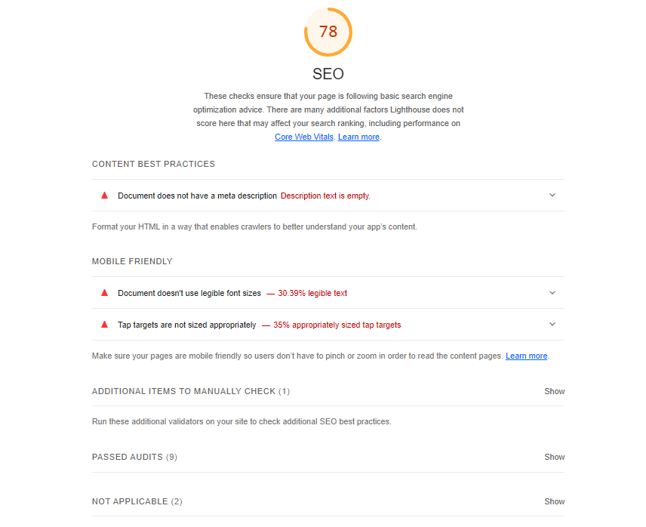
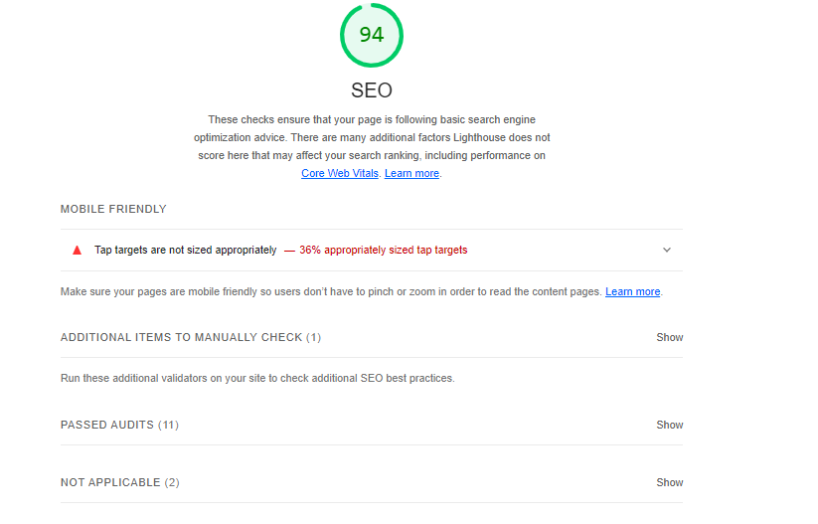
Page annexe renommée contact/Ordre des balises H rétabli/Rajout d’un Title/Rajout de keywords balise Meta description/Correction de la langue , FR.
Fichiers origine
Fichiers source minifiés
SEO (78)
SEO (78)
SEO (94)

Slide 6
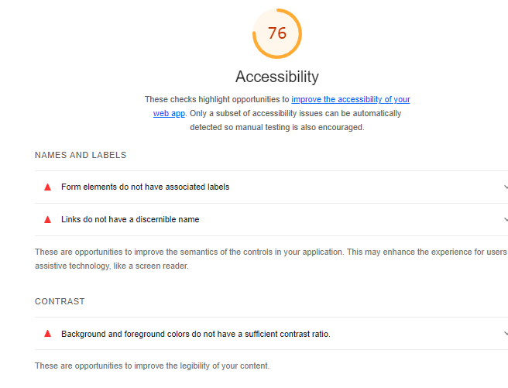
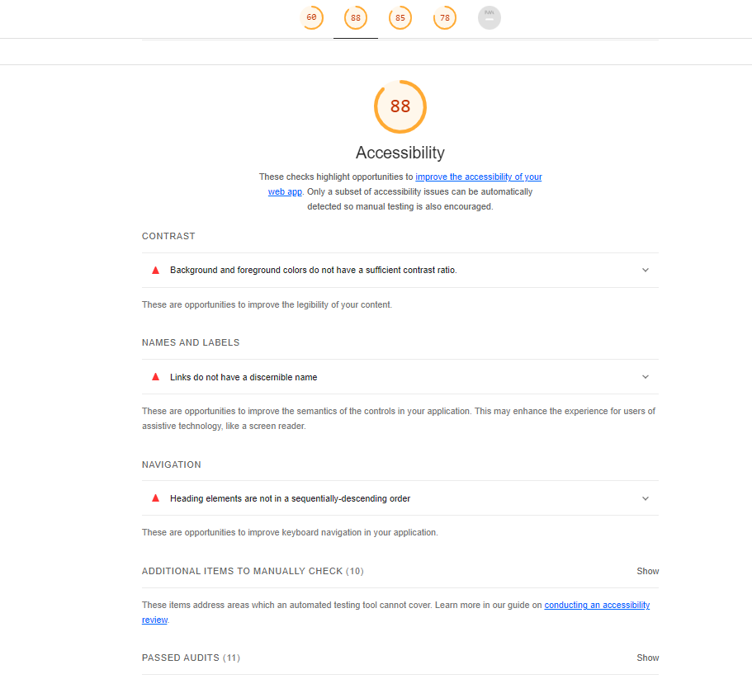
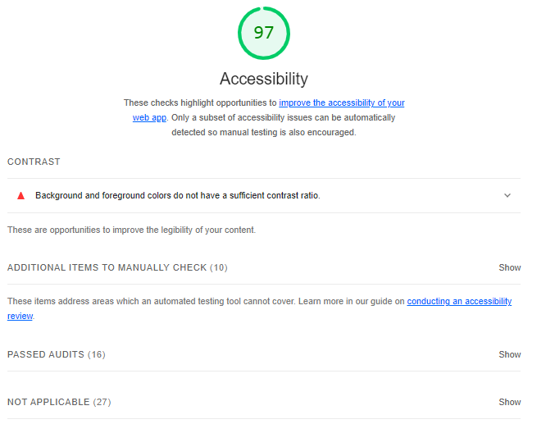
Fichiers origine
Fichiers source minifiés
Fichiers source minifiés/Contraste amélioré/Rajout du Title/Les H3 remplacent le texte en image/Site responsive/Police uniformisée.
Accessibility (76)
Accessibility (88)
Accessibility (91)

Slide 7
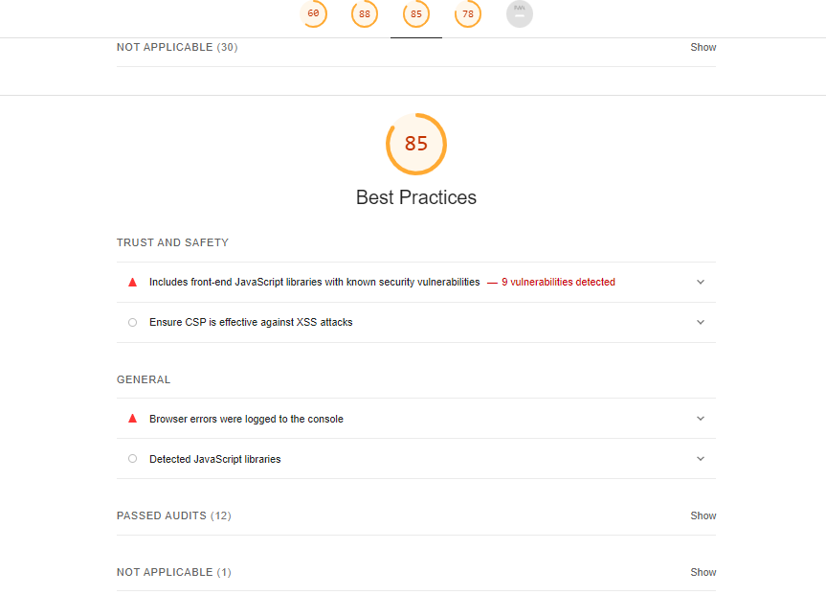
Fichiers origine
Fichiers source minifié
Fichiers Suppression de Meta Keywords/Suppressions de keywords caché(Black Hat)/Balises ALT compréhensibles.
Best practices (85)
Best practices (85)
Best practices (85)

Slide 8
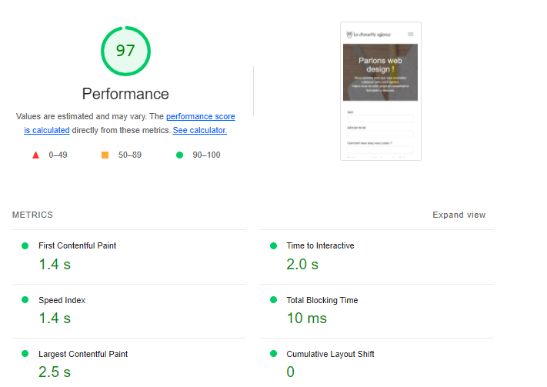
Contact.html
Fichiers origine
Fichiers source minifiés
Fichiers source minifiés/Suppression css inutile/Image format Webp + compressées.
Performance (55)
Performance (60)
Performance (82)

Slide 9
Fichiers origine
Fichiers source minifiés
Page annexe renommée contact/Ordre des balises H rétabli/Rajout d’un Title/Rajout de keywords balise Meta description/Correction de la langue , FR.
SEO (78)
SEO (78)
SEO (94)

Slide 10
Fichiers origine
Fichiers source minifiés
Fichiers source minifiés/Contraste amélioré/Rajout du Title/Les H3 remplacent le texte en image/Site responsive/Police uniformisée.
Accessibility (76)
Accessibility (88)
Accessibility (88)

Slide 11
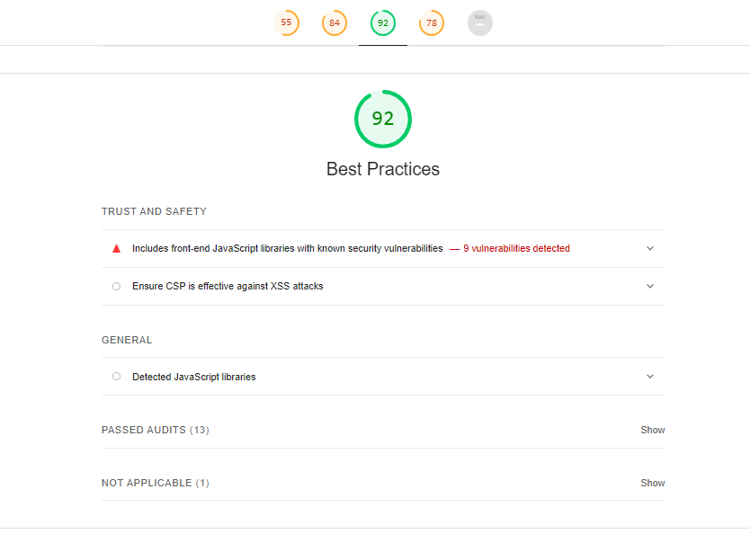
Fichiers origine
Fichiers source minifié
Fichiers Suppression de Meta Keywords/Suppressions de keywords caché(Black Hat)/Balises ALT compréhensibles.
Best practices (85)
Best practices (92)
Best practices (92)

